Slide 1
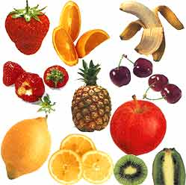
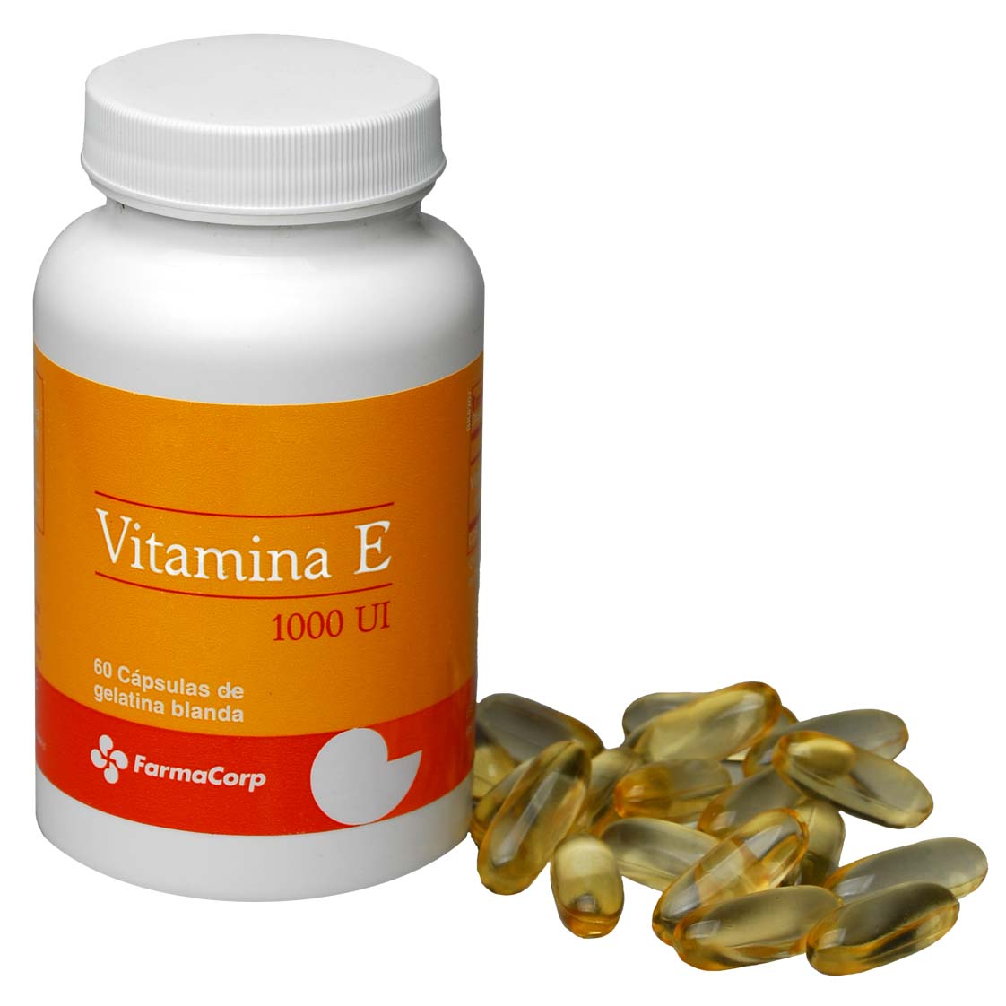

VITAMINAS

Slide 2
Vitamina
son compuestos heterogéneos imprescindibles para la vida, que al ingerirlas de forma equilibrada y en dosis esenciales puede ser trascendental para promover el correcto funcionamiento fisiológico.
Las vitaminas son precursoras de coenzimas, (aunque no son propiamente enzimas) grupos prostéticos de las enzimas. Esto significa, que la molécula de la vitamina, con un pequeño cambio en su estructura, pasa a ser la molécula activa, sea ésta coenzima o no.

Slide 3
Clasificación de las vitaminas
Las 13 vitaminas identificadas se clasifican de acuerdo a su capacidad de disolución en grasa (vitaminas liposolubles) o en agua (vitaminas hidrosolubles).
Las vitaminas liposolubles, A, D, E y K, suelen consumirse junto con alimentos que contienen grasa y, debido a que se pueden almacenar en la grasa del cuerpo, no es necesario tomarlas todos los días. Las vitaminas hidrosolubles, las ocho del grupo B y la vitamina C, no se pueden almacenar y, por tanto, se deben consumir con frecuencia, preferiblemente a diario (a excepción de algunas vitaminas B, como veremos después).

Slide 4

Funciones
Las vitaminas son moléculas orgánicas cuya ausencia provoca enfermedades llamadas avitaminosis, como el escorbuto. Puesto que el organismo no es capaz de sintetizarlas debe adquirirlas junto con los alimentos. Una dieta en la que falte alguna de ellas provocará trastornos metabólicos, enfermedades, e incluso la muerte.
Las vitaminas son coenzimas.
Las vitaminas también actúan como sustancias antioxidantes, que previenen distintos tipos de cáncer. Así por ejemplo la vitamina E, parece que tomada en los alimentos que la contienen, previene del cáncer de próstata.

Slide 5

Avitaminosis
La deficiencia de vitaminas puede producir trastornos más o menos graves, según el grado de deficiencia, llegando incluso a la muerte. Respecto a la posibilidad de que estas deficiencias se produzcan en el mundo desarrollado hay posturas muy enfrentadas. Por un lado están los que aseguran que es prácticamente imposible que se produzca una avitaminosis, y por otro los que responden que es bastante difícil llegar a las dosis de vitaminas mínimas, y por tanto, es fácil adquirir un deficiencia, por lo menos leve.

Slide 6
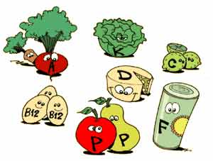
Hipervitaminosis y toxicidad de las vitaminas
Las vitaminas aunque son esenciales, pueden ser tóxicas en grandes cantidades. Unas son muy tóxicas y otras son inocuas incluso en cantidades muy altas.
La toxicidad puede variar según la forma de aplicar las dosis. Como ejemplo, la vitamina D se administra en cantidades suficientemente altas como para cubrir las necesidades para 6 meses; sin embargo, no se podría hacer lo mismo con vitamina B3 o B6, porque seria muy tóxica.
Otro ejemplo es el que la suplementación con vitaminas hidrosolubles a largo plazo, se tolera mejor debido a que los excedentes se eliminan más fácilmente por la orina.

